Slide 1
KẾ HOẠCH BÀI DẠY
MÔN: MĨ THUẬT
LỚP: 5
Trường:.................................................
Tổ:..........................................................
Họ và tên giáo viên:……………………

Slide 5
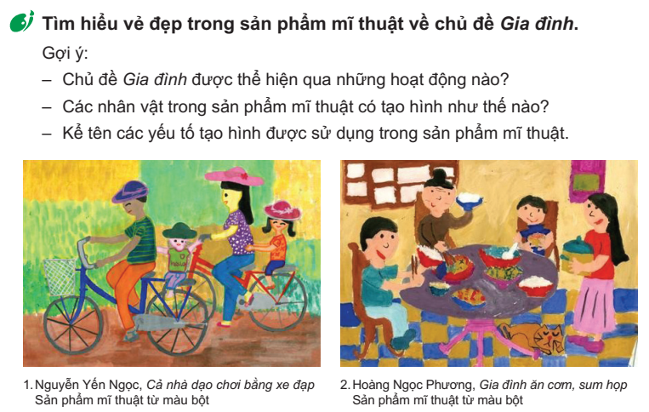

Slide 6
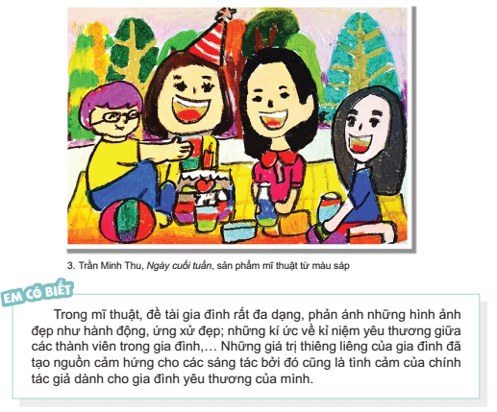

Slide 7
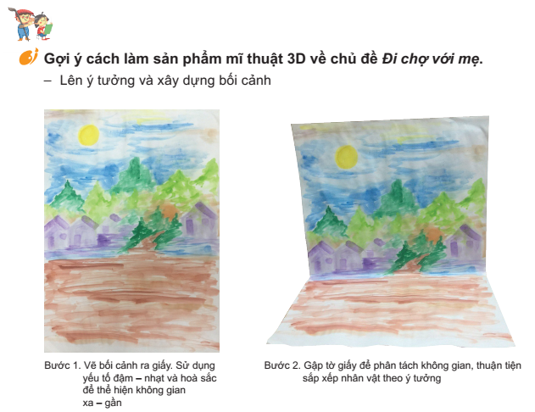

Slide 8
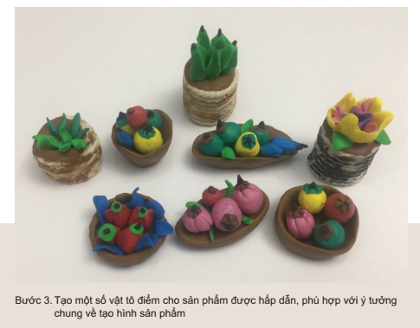
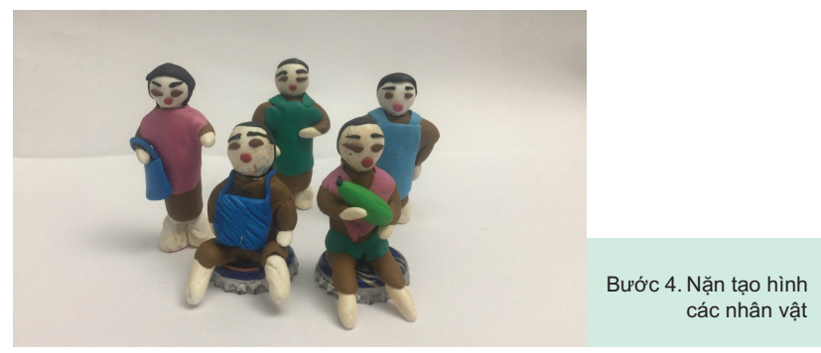

Slide 9
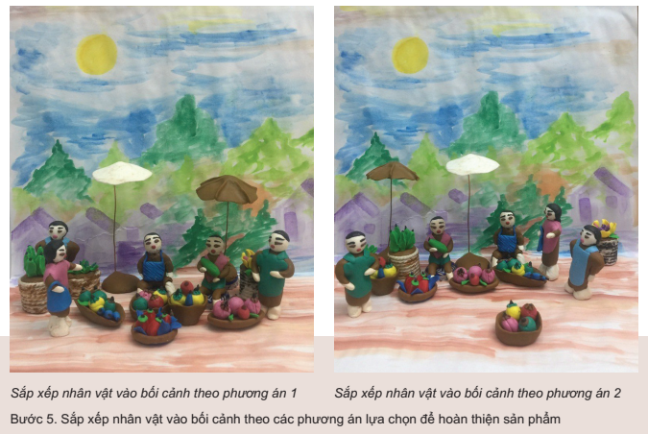

Slide 10
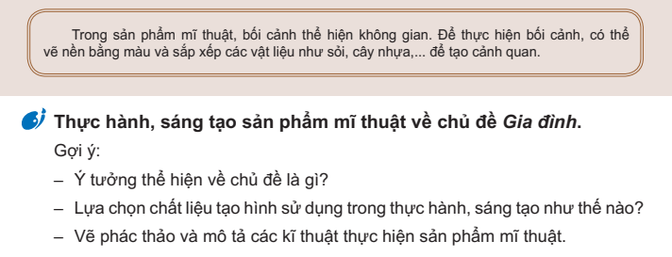

Slide 11
Phần tham khảo
Mô tả các bước gợi ý thực hành sáng tạo một bức tranh chủ đề Gia đình bằng hình thức vẽ.

Slide 12
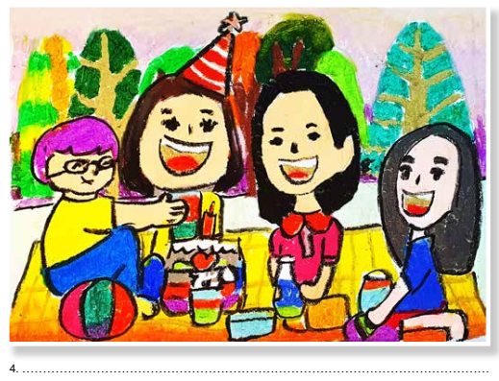

Slide 13
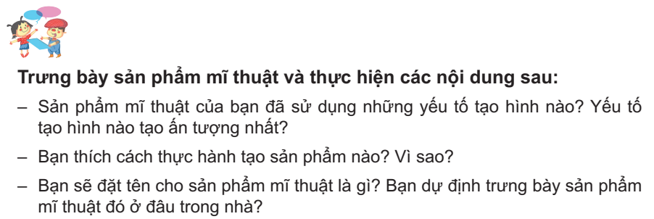

Slide 14
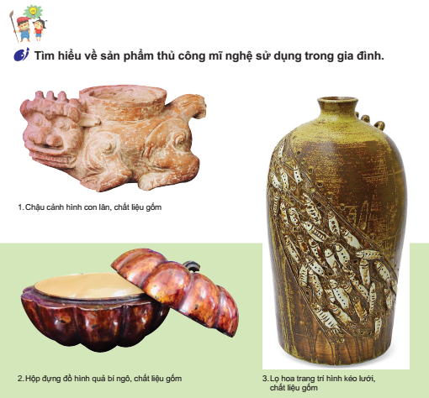
Sản phẩm thủ công mĩ nghệ là sản phẩm được làm từ sự khéo léo của đôi bàn tay như đồ trang trí, đồ gia dụng, đồ trang sức,…

Slide 16
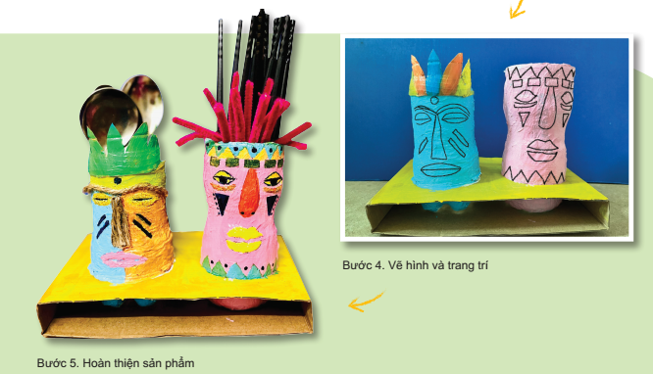

Slide 17
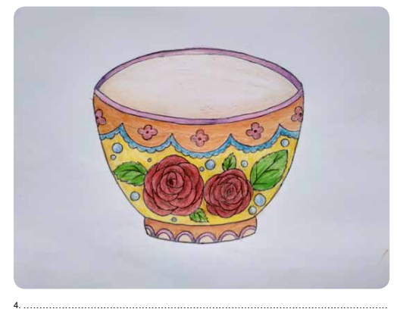
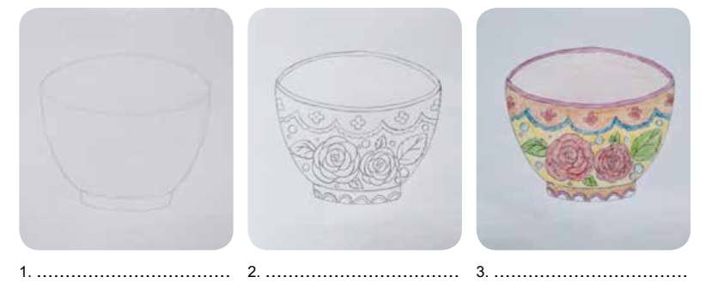
Phần tham khảo
Mô tả các bước gợi ý thiết kế một đồ gia dụng dựa trên đặc điểm của sản phẩm thủ công mĩ nghệ.

